Slide 1

编译原理
第四章

Slide 2


已知文法G[S]:
够造识别活前缀DFA
①S::= aXa
②S::= aYb
③S::= acc
④X::= c
⑤Y::=c

Slide 3
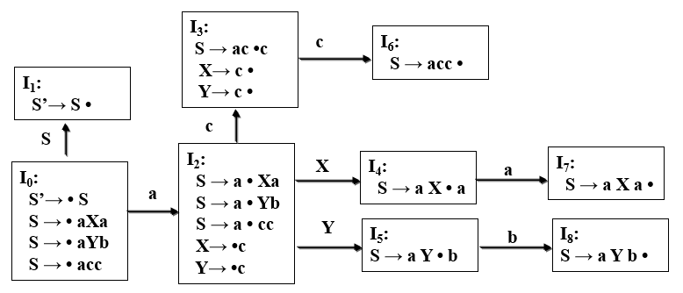
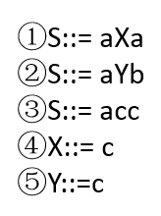
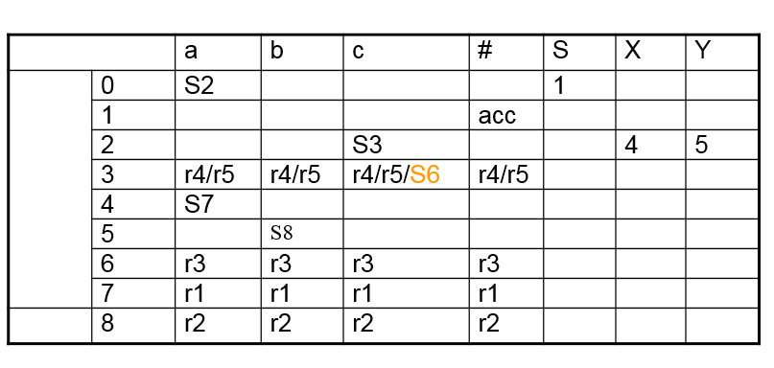
S
S
S
b
c
c
Y
a
X
a
a
a
c
c

Slide 4
4. SLR(1)分析表构造
（1）问题提出
上面介绍的LR(0)方法，是从左向右扫描源程序，当到达某规则右部最右符号时，便识别出这条规则，并且对于每一句柄，无需查看句柄之外任何输入符号。这种分析方法要求文法的每一个项目集都不含冲突性的项目。但通常程序设计语言文法不一定符合这种要求。
例如 LR(0)项目集规范族中有这样一个项目集I_{i}
I_{i} ＝｛Ａ∷＝β₁·bβ₂，Ｂ∷＝β·，Ｃ∷＝β·｝
其中第一个项目是移进项目，第二、三个项目是归约项目。仔细分析
前面讨论的LR（0）分析表的构造可以知道，由于这三个项目相互冲突，因而使得ＬＲ（０）分析表中出现多重定义的分析动作 。其原因在于

Slide 5
LR(0)分析表构造规则2)，当有归约项目Ｂ∷＝β·时，不论当前输入
符号是什么，在LR(0)分析表的第i行上均置r_{j}(假定Ｂ∷＝β是文法
第j个规则)，同样道理，对于项目Ｃ∷＝β·，仍在LR(0)分析表第i
行上置r_{m}(假定Ｃ∷＝β是文法第m个规则)。而Ｉi中第一个项目
Ａ∷＝β_{１}·bβ_{２}，指出将下一输入符b移入分析栈，于是发生了是
归约还是移进，如果归约是将栈顶β归约为Ｂ，还是归约为Ｃ。这样使
得在LR(0)分析表第i行上造成多重定义。

Slide 6
SLR(1)分析表构造
为什么LR(0)分析表构造会出现多重定义？
由于LR(0)分析表构造时，若是归约项目A∷＝β·属于I_{i}时， A∷＝β是文法
第j个规则，对任意终结符a和句子右界符#，均置ACTION［i,a或#］＝r_{j}，
表示按文法第j条规则将符号栈顶符号串β归约为Ａ。由于不考虑句柄后任
一符号，即不向前看符号，一律为r_{j}，所以当有两个以上归约项目时会出现
冲突。
解决这种矛盾办法是在i行上根据输入符号a决定在第i行置上唯一元素。为此
我们引入SLR分析法，下面介绍SLR（1）分析表的构造。

Slide 7
SLR(1)分析表构造
1）解决冲突项目
对于Ｉ_{i}＝｛Ａ∷＝β·bβ２，Ｂ∷＝β·，Ｃ∷＝β·｝
如果集合FOLLOW（B）和FOLLOW（C）不相交，而且不包含b，那么，当状态Ｉ_{i}面临任何输入符号a时，可采用如下“移进---归约”的决策。
①当a=b时，则移进，置ＡＣＴＩＯＮ［i,a］=S_{j}
②当a∈ＦＯＬＬＯＷ（Ｂ）时，置ＡＣＴＩＯＮ［i,a］=r_{j}
③当a∈ＦＯＬＬＯＷ（Ｃ）时，置ＡＣＴＩＯＮ［i,a］＝r_{m}
④当a不属于三种情况之一，置ＡＣＴＩＯＮ［i,a］＝“ＥＲＲＯＲ”
一般地，若一个项目集Ｉ_{i}含有多个移进项目和归约项目，例如
I_{i}＝｛A₁∷＝α·a₁β₁，A₂∷＝α·a₂β₂，…，A_{m}∷＝α·a_{m}β_{m}，
B₁∷＝α·，B₂∷＝α·，…，B_{n}∷＝α·｝
如果集合｛a₁,a₂,…，a_{m}｝，FOLLOW（B₁），FOLLOW（B₂），…
FOLLOW（B_{n}）两两不相交时，可类似地根据不同的当前符号，对状态为i中的冲突
动作进行区分。这种解决“移进---归约”冲突的方法称作SＬＲ方法。

Slide 8
SLR(1)分析表构造
2）SLR（1）分析表构造
有了SLR方法之后，只须对LR(0)分析表构造方法②进行修改，其它方法保持不变。即若归约项目Ａ∷＝α·属于Ｉ_{i}，设Ａ∷＝α是文法第j个规则，则对于属于FOLLOW(A)的输入符号a，置于ACTION［i,a］＝r_{j}，表示按文法的第j条规则Ａ∷＝α将栈顶符号串α归约成Ａ。
3) SLR(1)文法
对于给定的文法Ｇ，若按上述方法构造的分析表不含多重定义的元素，
则称文法Ｇ是SLR(1)文法。这里SLR(１)中的S代表Simple(简单)的意
思，而数字１代表查看句柄外一个输入符号，即在分析过程中至多只需要向前
查看一个符号。

Slide 9
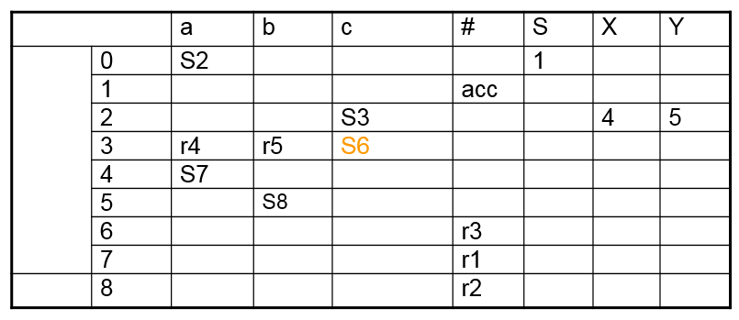

Slide 10
SLR(1)分析表构造
4) SLR（1）分析表构造举例
例4.17 设有文法Ｇ［Ｅ］：
Ｅ∷＝Ｅ＋Ｔ｜Ｔ
Ｔ∷＝Ｔ*Ｆ｜Ｆ
Ｆ∷＝（Ｅ）｜i
构造该文法SＬＲ(１)分析表。

Slide 11
① 将文法Ｇ拓广为Ｇ′，同时对每一规则进行编号
（0）S′∷＝Ｅ （4）Ｔ∷＝Ｆ
（1）Ｅ∷＝Ｅ＋Ｔ （5）Ｆ∷＝（Ｅ）
（2）Ｅ∷＝Ｔ （6）Ｆ∷＝i
（3）Ｔ∷＝Ｔ*Ｆ
②对Ｇ′构造文法ＬＲ（０）项目集规范族如下：
Ｉ_{０}：S′→·Ｅ  Ｅ→·Ｅ＋Ｔ
Ｅ→·Ｔ
Ｔ→·Ｔ*Ｆ  Ｔ→·Ｆ  Ｆ→·（Ｅ）
Ｆ→·i
Ｉ_{１}：S′→Ｅ· 
Ｅ→Ｅ·＋Ｔ
Ｉ_{２}：Ｅ→Ｔ·
Ｔ→Ｔ·*Ｆ
Ｉ_{３}：Ｔ→Ｆ·
Ｉ_{４}：Ｆ→（·Ｅ） Ｅ→·Ｅ＋Ｔ Ｅ→·Ｔ
Ｔ→·Ｔ*Ｆ Ｔ→·Ｆ
Ｆ→·（Ｅ） Ｆ→·i
Ｉ_{５}：Ｆ→i·
Ｉ_{６}：Ｅ→Ｅ＋·Ｔ Ｔ→·Ｔ*Ｆ
Ｔ→·Ｆ
Ｆ→·（Ｅ） Ｆ→·i
Ｉ_{７}：Ｔ→Ｔ*·Ｆ
Ｆ→·（Ｅ） Ｆ→·i
Ｉ_{８}：Ｆ→（Ｅ·）
Ｅ→Ｅ·＋Ｔ
Ｉ_{９}：Ｅ→Ｅ＋Ｔ·
Ｔ→Ｔ·*Ｆ
Ｉ₁₀：Ｔ→Ｔ*Ｆ·
Ｉ₁₁：Ｆ→（Ｅ）· 

Slide 12
③ 取这些项目集作为各状态，并根据转换函数ＧＯ画出识别文法Ｇ′的有穷自动机，
+
I₁:
S’→ E •
E → E • +T
I₆:
E → E+ • T
T → • T*F
T → • F
F → • (E)
F → • i
I₁₁:
F → (E) •
I₅:
F → i •
i
E
F
i
I₀:
S’→ • E
E → • E+T
E → • T
T → • T*F
T → • F
F → • (E)
F → • i
I₃:
T → F •
i
(
)
T
F
+
F
I₉:
E → E+T •
T → T • *F
(
i
I₄:
F → ( • E)
E → • E+T
E → • T
T → • T*F
T → • F
F → • (E)
F → • i
I₈:
F → (E • )
E → E • +T
E
(
*
T
T
(
I₇:
T → T* • F
F → • (E)
F → • i
I₂:
E → T •
T → T • *F
I₁₀:
T → T*F •
*
F

Slide 13
④ 用SＬＲ方法解决“移进---归约”冲突。
在十二个项目集中，Ｉ１、Ｉ２和Ｉ９都含有“移进---归约”冲突，其解决办法是：
对于项目集Ｉ₁＝｛S′∷＝Ｅ·，Ｅ ∷＝Ｅ·＋Ｔ｝，由于集合
ＦＯＬＬＯＷ（S′）＝｛＃｝与集合｛＋｝不相交，所以当状态为１时，面临着输入符号为＋时便移进，而面临着输入符号为＃时，则按规则S′∷＝Ｅ归约。
对于项目集Ｉ₂＝｛Ｅ∷＝Ｔ·，Ｔ∷＝Ｔ·*Ｆ｝，由于集合
ＦＯＬＬＯＷ（Ｅ）＝｛＋，），＃｝与集合｛*｝不相交，
因此状态２面临输入符号为*时移进，而面临输入符号为＋或）或＃时，按规则Ｅ∷＝Ｔ归约。
对于项目集Ｉ₉＝｛Ｅ ∷＝Ｅ＋Ｔ·，Ｔ ∷＝Ｔ·*Ｆ｝，同样由于FOLLOW（Ｅ)={+,),#}与集合｛*｝不相交，因此状态９面临着输入符号为*时移进，面临着输入符号为＋或）或＃ 时，按规则E∷＝E＋T归约。

Slide 14
⑤ 根据SLR(１）分析表构造方法构造SLR(１）分析表.
对于冲突项目的状态，如状态1，2，9，按用SＬＲ方法解决构造SLR(１）分析表.
对于其他状态项目集，只有一个归约项目，也是按照修改后构造SLR(１）分析表方法进行构造
状态 | ACTION（动作） |  |  |  |  |  | GOTO（状态转换）
 | i | + | * | ( | ) | # | E | T | F
0 | S₅ |  |  | S₄ |  |  | 1 | 2 | 3
1 |  | S₆ |  |  |  | acc
2 |  | r₂ | S₇ |  | r₂ | r₂
3 |  | r₄ | r₄ |  | r₄ | r₄
4 | S₅ |  |  | S₄ |  |  | 8 | 2 | 3
5 |  | r₆ | r₆ |  | r₆ | r₆
6 | S₅ |  |  | S₄ |  |  |  | 9 | 3
7 | S₅ |  |  | S₄ |  |  |  |  | 10
8 |  | S₆ |  |  | S₁₁
9 |  | r₁ | S₇ |  | r₁ | r₁
10 |  | r₃ | r₃ |  | r₃ | r₃
11 |  | r₅ | r₅ |  | r₅ | r₅

Slide 15
已知文法G[S]：
① S∷＝aAa
② S∷＝aBb
③ A∷＝c
④ B∷＝c
⑤ S∷＝bAb
S
S
S
b
A
b
B
b
A
a
a
a
c
c
c

Slide 16
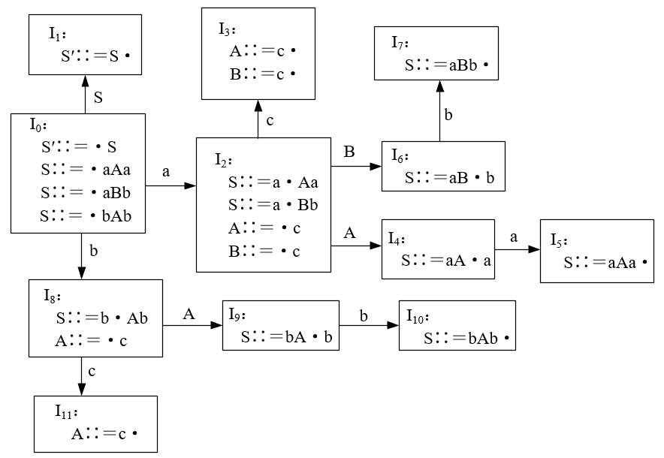
已知文法G[S]：
① S∷＝aAa
② S∷＝aBb
③ A∷＝c
④ B∷＝c
⑤ S∷＝bAb

Slide 17
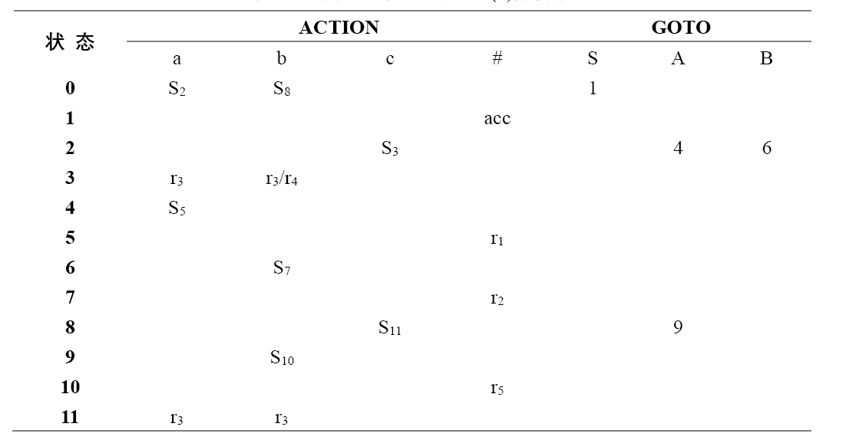

Slide 18
5. LR（1）分析表的构造
（1）问题的提出
由SLR（1）分析表构造可知SLR（1）分析法有如下优点：
状态数少，造表简单
大多数程序设计语言都能用SLR（1）文法描述
同时SLR（1）也存在不足，即如果冲突项目的非终结符FOLLOW集与有关集合相交时，就不能用SＬＲ（１）方法解决.

Slide 19
5. LR（1）分析表的构造
例4.18 设拓广文法Ｇ［S’］：
（0）S′∷＝S （4）Ｂ∷＝Ｃ 
（1）S∷＝ＣbBA （5）Ｂ∷＝Ｄb
（2）Ａ∷＝Aab （6）Ｃ∷＝a
（3）Ａ∷＝ab （7）Ｄ∷＝a
识别此文法的全部活前缀的ＤＦＡ如下图所示

Slide 20
识别文法G[S’]全部活前缀的DFA
I₁₂:
A → ab •
I₁:
S’→ S •
b
I₁₁:
A → a • b
S
I₂:
S → C • bBA
C
I₀:
S’→ • S
S → • CbBA
C → • a
a
b
I₅:
S → CbB • A
A → • Aab
A → • ab
I₄:
S → Cb • BA
B → • C
B → • Db
C → • a
D → • a
B
a
A
I₃:
C → a •
I₁₀:
S → CbBA •
A → A • ab
a
D
I₈:
C → a •
D → a •
a
I₇:
B → D • b
I₁₃:
A → Aa • b
C
b
b
I₆:
B → C •
I₉:
B → Db •
I₁₄:
A → Aab •

Slide 21
由图可知，项目集I₁₀＝｛S ∷＝ＣbBa· ，Ａ ∷＝Ａ·ab｝
存在“移进---归约”冲突，由于FOLLOW（S）＝｛＃｝与｛a｝不相交，
故上述冲突可通过SLR（1）规则得到解决 .
项目集I₈＝｛Ｃ ∷＝a·，Ｄ ∷＝a·｝中，含有归约冲突项目，由于
FOLLOW（Ｃ）＝｛b,a｝与FOLLOW（Ｄ）＝｛b｝相交，
故不能用SＬＲ（１）方法简单地解决项目冲突。产生这种困境的原因是
SLR（1）分析方法包含的信息还不够。例如，在分析某一个时刻：
bab
8 I₈ a
4 I₄ b
2 I₂ C
0 I₀ #

Slide 22
5. LR（1）分析表的构造
此时桟顶状态为8(I8),桟顶符号为a，对于下一个输入的符号为b时，此时，由规则C ∷＝a和D ∷＝a ，是将a归约成C还是D呢？
如果将a归约成C,此时桟中就变成＃CbC,然后再读入b,桟中就变成＃CbCb,而该文法不存在活前缀CbCb，因为分析桟中应该全是活前缀。
如果将a归约成D,则CbDb是活前缀，Db是句柄（Ｂ∷＝Ｄb是文法规则），为什么用D ∷＝a规则归约，而不用C ∷＝a规则归约，这说明SLR(1)分析方法包含的信息还不够。
所以在归约时，不但要向前看一个符号，而且还要看桟中符号串情况，才
可以知道用某种规则归约，为了解决这个问题，我们必须将原LR(0)的项目
定义加以扩充，而变成LR(1）项目，也就是说，还要看桟中活前缀是什
么，再选择归约，即项目Ｄ ∷＝a·对Cba有效，而项目 C ∷＝a·对Cba无效。

Slide 23
5. LR（1）分析表的构造
（2）LR（1）项目
1）定义
所谓一个LR（1）项目［A∷＝α·β,a］对活前缀γ＝δα有效，是指存在规范推导
S ⇒ *δAω ⇒δαβω(显然δαβ是可归约活前缀）
其中满足下列条件：
① 当ω≠ε时，a是ω首符号； ②当ω＝ε时，a＝＃。
例如上例文法，因有一个规范推导
S⇒ＣbBA ⇒ＣbBab ⇒ CbDbab
即 S⇒*ＣbBab ⇒ CbDbab
通过上面的定义中分别令
δ＝Cb，Ａ＝Ｂ，α＝Ｄ，β＝b，ω＝ab
故ＬＲ（１）项目［Ｂ∷＝Ｄ·b,a］对活前缀γ＝CbD有效。
再看它的另一个规范推导
S⇒ CbBA ⇒ CbBab ⇒ CbDbab ⇒ Cbabab
即 S⇒* CbDbab⇒ Cbabab
其中δ＝Cb，A=D，α＝a，β＝ε，ω＝bab，故ＬＲ（１）项目
［Ｄ∷＝a·,b］对活前缀γ＝Cba有效，应将栈顶符号a归约为Ｄ。
存在A::=ab和B::=Db两条规则
存在规则D::=a

Slide 24
LR（1）分析表的构造
2）LR（1）项目集规范族的构造
构造有效的ＬＲ（１）项目集规范族的办法本质上和构造ＬＲ（０）
项目集规范族的办法是一样的。我们也需要两个函数CLOSURE和GO。
假定Ｉ是一个项目集，它的闭包CLOSURE（I）可按下述方式构造：

① Ｉ的任何项目都属于CLOSURE（I）；
② 若项目［Ａ∷＝ α·Ｂβ,a］属于CLOSURE（I），并对活前缀γ＝ δα
有效，若有Ｂ∷＝η规则，那么对FIRST（βa）中每个终结符b，形如
［B∷＝·η,b］的所有项目也属于CLOSURE（I）； 
③ 重复执行步骤②，直到CLOSLURE（I）不再扩大，所得CLOSURE（I）便
是LR（1）一个项目集。

Slide 25
LR（1）分析表的构造
3)转换函数的构造
至于函数ＧＯ（I,X），其中Ｉ为一ＬＲ（１）项目集，Ｘ为一文法符号，与ＬＲ（０）文法相类似，我们将它定义为
ＧＯ（Ｉ，Ｘ）＝ＣＬＯSＵＲＥ（Ｊ）
其中
Ｊ＝｛任何形如［A∷＝αX·β，a］的项目|[Ａ∷＝α·Xβ,a］∈Ｉ｝
有了上述CLOSURE（I）和GO（I，X）的定义之后，采用与LR（0）类似方法
可以构造出给定文法Ｇ的LR（1）项目规范集族Ｃ及状态转换图。
例如，对于例4.18文法，其LR（1）项目集及状态转换图如下图所示
（0）S′∷＝S （4）Ｂ∷＝Ｃ 
（1）S∷＝ＣbBA （5）Ｂ∷＝Ｄb
（2）Ａ∷＝Aab （6）Ｃ∷＝a
（3）Ａ∷＝ab （7）Ｄ∷＝a

Slide 26
I₁₂:
A → ab • , #/a
I₁:
S’→ S •, #
b
I₁₁:
A → a • b, #/a
S
I₂:
S → C • bBA, #
C
I₀:
S’→ • S, #
S → • CbBA, #
C → • a, b
a
b
I₅:
S → CbB • A, #
A → • Aab, #/a
A → • ab, #/a
I₄:
S → Cb • BA, #
B → • C, a
B → • Db, a
C → • a, a
D → • a, b
B
a
A
I₃:
C → a •, b
I₁₀:
S → CbBA • , #
A → A • ab, #/a
a
D
I₈:
C → a •, a
D → a •, b
a
I₇:
B → D • b, a
I₁₃:
A → Aa • b, #/a
C
b
b
I₆:
B → C •, a
I₉:
B → Db • , a
I₁₄:
A → Aab • , #/a

Slide 27
5. LR（1）分析表的构造
（3）ＬＲ（１）分析表的构造

1) 若项目［Ａ∷＝α·Xβ,b］属于I_{i}，且GO（I_{i},X）＝I_{j}，当X∈V_{T}，置
ACTION［i,X］＝S_{j}，当 X∈V_{N}，则置GOTO[i，X]=j；
由图4.19和表4.18可知［C∷＝·a,b］∈ I₀，a ∈V_{T}且GO[I₀，a]=I₃
所以ACTION[0，a]=S₃；又如[S∷＝·CbBA，#] ∈ I₀ ，C∈V_{N}
且GO[I₀,C]=I₂所以GOTO[0，C]=2
2) 若项目［Ａ∷＝α·，a］属于I_{i}，设Ａ∷＝α是文法第j个规则，则置
ACTION［i,a］＝r_{j},表示按文法第j个规则将α归约为Ａ ;
如：上例中［C∷＝a·，a］ ∈ I₈ ，而C∷＝a为文法的第6条规则
则ACTION[8，a]=r₆
3) 若项目［S′∷＝S·，＃］属于Ii，则置ACTION[i,#]＝acc，表示
接受。
4)分析表中不能按上述规则填入信息的空白格位置上，均表示出错ERROR

Slide 28
文法G[S’]LR(1)分析表（p131表4.18）
状态 | ACTION |  |  | GOTO
 | a | b | # | S | A | B | C | D
0 | S₃ |  |  | 1 |  |  | 2
1 |  |  | acc
2 |  | S₄
3 |  | r₆
4 | S₈ |  |  |  |  | 5 | 6 | 7
5 | S₁₁ |  |  |  | 10
6 | r₄
7 |  | S₉
8 | r₆ | r₇
9 | r₅
10 | S₁₃ |  | r₁
11 |  | S₁₂
12 | r₃ |  | r₃
13 |  | S₁₄
14 | r₂ |  | r₂

Slide 29
5. LR（1）分析表的构造
(4) 说明
1) 按照上述算法构造的分析表，若不存在多重定义的元素，则称此分析
表为规范LR（1）分析表。使用这种分析表的分析器叫做规范LR分析
器。具有规范ＬＲ（１）分析表的文法称为一个LR（1）文法。
2) LR（1）分析法比LR（0），SLR（1）适用范围更广，对多数程序设计
语言来说有足够有效分析能力。
3) 若LR（1）分析法不可进行有效分析，即分析表项有多重定义，可继
续向前搜k个符号，相应分析表称LR（K）分析表，具有规范ＬＲ（K）
文法。
4）任何二义性文法都不是LR（K）文法。

Slide 30
LALR分析表的构造
下面我们来介绍LALR（Look Ahead---LR)向前看ＬＲ分析法。
（1）问题的提出
LALR分析法与SLR相类似，但功能比SLR（1）强，比LR（1）弱，LALR分析表比ＬＲ表要小得多。对于同一文法，LALR分析表与SLR分析表具有相同数目的状态。例如，对PASCAL语言来说，处理它的LALR分析表一般要设置几百个状态，若用规范ＬＲ分析表则可能要上千个状态。因此，构造LALR分析表要比构造ＬＲ分析表经济得多。
设文法Ｇ［S’］:
（0） S’∷＝S （2） Ｂ∷＝aB
（1） S∷＝ＢＢ （3） Ｂ∷＝b
由该文法，我们LR（1）项目集及转换函数如下图所示：

Slide 31
I₀:
S’→ • S, #
S → • BB, #
B → • aB, a/b
B → • b, a/b
S
I₁:
S’→ S •, #
I₅:
S’→ BB • , #
B
a
B
I₂:
S → B • B, #
B → • aB, #
B → • b, #
I₆:
B → a • B, #
B → • aB, #
B → • b, #
a
b
a
I₄:
B → b •, a/b
b
B
b
a
b
I₃:
B → a • B, a/b
B → • aB, a/b
B → • b, a/b
I₇:
B → b •, #
I₉:
B → aB •, #
B
文法G[S’]LR(1)项目集和GO函数
I₈:
B → aB • , a/b

Slide 32
文法G[S’]LR(1)分析表
状态 | ACTION |  |  | GOTO
 | a | b | # | S | B
0 | S₃ | S₄ |  | 1 | 2
1 |  |  | acc
2 | S₆ | S₇ |  |  | 5
3 | S₃ | S₄ |  |  | 8
4 | r₃ | r₃
5 |  |  | r₁
6 | S₆ | S₇ |  |  | 9
7 |  |  | r₃
8 | r₂ | r₂
9 |  |  | r₂

Slide 33
6. LALR分析表的构造
从图中可以看出， I₄和Ｉ_{７}，它们只有一个项目，而且第一个成分（Ｂ∷＝b·）相同（核心项），不同的只是第二成分向前搜索符（分别为a/b 和#）该文法语言为a*ba*b。假定规范ＬＲ分析器正在分析输入串aa…baa…b＃，分析器把第一组a和后面第一个b移进栈，此时进入状态４（I₄），如果下一个输入符号是a或b时，分析器将使用规则Ｂ∷＝b把栈顶的b归约为Ｂ。状态４的作用在于，若第一个b后是#，它就及时地予以报错。当读入第二个b后分析器进入状态７（ I₇），若状态７面临着输入符号不是#，而是a或b时，就立即报告错误；只有当它看到句末符 #时，分析器选用规则Ｂ∷＝b将栈顶b归约成Ｂ。
现在我们把状态I₄和I₇合并成I₄₇
I₄₇＝｛［Ｂ∷＝b·，a/b/#］｝
此时当栈顶为b是，在I₄₇状态下，不论遇a,b或#均将b归约为B，虽然未能
及时发现错误，但输入下一个符号时就会发现错误，于是我们类似将以上
同样状态合并使状态减少，变成LALR分析。

Slide 34
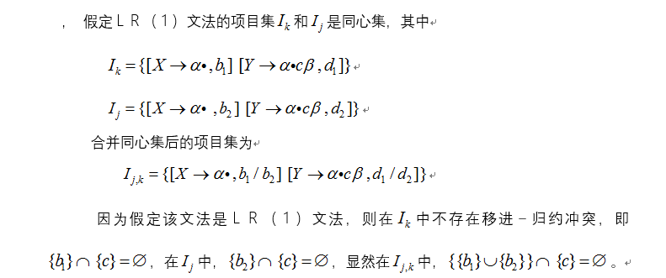
（2）同心集的概念
1）定义
如果除去搜索符以外，两个LR（1）项目集是相同的，则称为同心集。
如I₄与I₇ ， I₃与I₆ ， I₈ 与I₉
2）说明
① 同心集合并后，其转换函数GO[I，X]可通过自身合成而得到
② 同心集合并后不会存在“移进—归约”冲突，但存在“归约—归约”冲突, why?

Slide 35
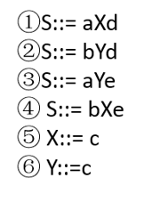
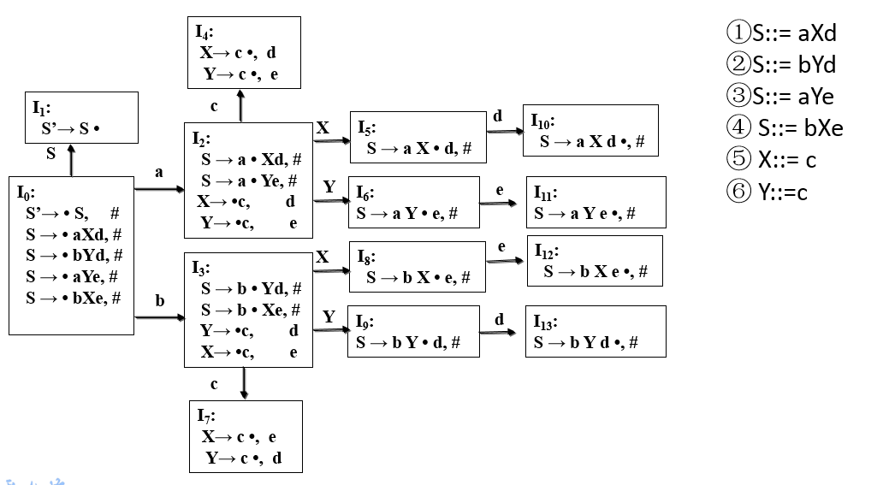
归约-归约冲突示例

Slide 36
(3) LALR分析表构造算法
基本思想：首先构造ＬＲ（１）项目集，如果它不存在冲突，就把同心集
合并在一起，若合并后项目集规范族不存在“归约---归约”冲突，就按照
这个集族构造分析表，其步骤如下：
（１）构造文法Ｇ的ＬＲ（１）的项目集族Ｃ＝｛I₀，I₁，…，I_{n}｝。
（２）把全部同心集合并在一起，记为Ｃ′＝｛J₀，J₁，…，J_{m}｝为新的项目集族，
其中含有项目［S′∷＝·S，#］的J_{i}为分析表的初态。
（３）从Ｃ′构造ACTION表：
①若[A∷＝α·aβ，b]∈J_{i}，且GO（J_{i},a）＝J_{j}，a∈V_{T}，则置ACTION[i,a]=S_{j}。
②若[A∷＝ α·,a]∈J_{i}，则置ACTION[i,a]＝r_{j}，其中假定A∷＝α是文法第j个规则。
③ 若[S′∷＝S·#]∈J_{i}，则置ACTION[i,#]＝acc。
（４）构造GOTO表：
假定Ji＝I_{i１}∪I_{i２}∪…∪I_{it}，则GO（I_{i1}，X），GO（I_{i２}，X），…，GO（I_{it}，X）
也是同心集，令J_{j}是它们合并集,则GO(J_{i},X)=J_{j}。所以,若GO(J_{i},X)=J_{j},X∈V_{N}，
则置GOTO[i,X]＝j。
（５）分析表中凡不能用(3)和(4)填入信息空白格,均代表出错标志。

Slide 37
例如：I₃和I₆是同心集
令J_{i}=I₃∪I₆=J₃₆
GO（I₃，B）= I₈ GO（ I₆ ， B）= I₉ 也是同心集，记为J_{j}
J_{j=}I₈∪I₉=J₈₉，GO(J_{i} ，B)= GO(J₃₆ ，B)= J₈₉
所以置GOTO(36,B)=89
根据LALR分析表构造方法，可得例4.19文法Ｇ［S’]的LALR分析表如下表所示
状态 | ACTION |  |  | GOTO
 | a | b | # | S | B
0 | S₃₆ | S₄₇ |  | 1 | 2
1 |  |  | acc
2 | S₃₆ | S₄₇ |  |  | 5
36 | S₃₆ | S₄₇ |  |  | 89
47 | r₃ | r₃ | r₃
5 |  |  | r₁
89 | r₂ | r₂ | r₂

Slide 38
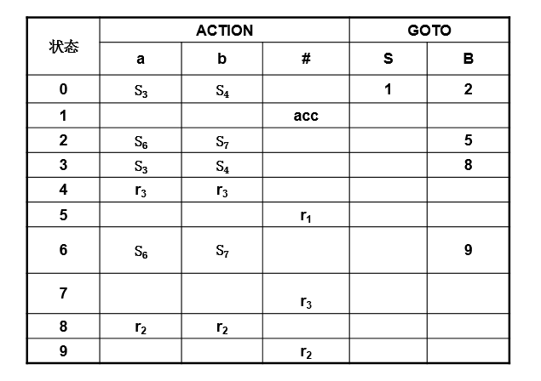
经上述步骤构造出的分析表若不存在冲突，则称它为LALR分析表，利用LALR分析表的LR分析器称为LALR分析器，能构成LALR分析表的文法称为LALR（1）文法。
当输入串正确时，不论是LR分析器，还是LALR分析器，都给出了同样的“移进---归约”的序列，所差别只是状态名不同而已。
但是当输入串不符合文法时，LALR可能比LR多做了一些不必要归约，但LALR和LR均能指出输入串出错位置。
例如对aab#的LR分析过程可看出，在状态４遇#报告错误
步骤 状态栈 符号栈 输入串 分析动作 下一状态
1 0 # aab# S₃ 3
2 03 #a ab# S₃ 3
3 033 #aa b# S₄ 4
4 0334 #aab # 报错

Slide 39
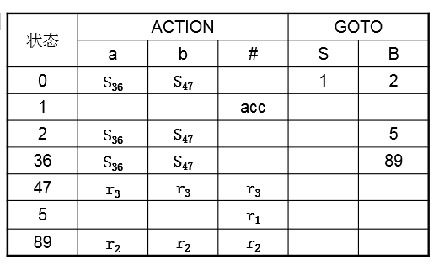
由对aab#的LALR分析过程可看出，栈中47遇#要归约为B，在状态２面临#时才报错。这说明 LALR在LR已发现错误之后，还继续执行一些多余的规则后才发现错误。
步骤 状态栈 符号栈 输入串 分析动作 下一状态
1 0 # aab# S₃₆ 36
2 036 #a ab# S₃₆ 36
3 036 36 #aa b# S₄₇ 47
4 036 36 47 #aab # r₃ GOTO[36,B]=89
5 036 36 89 #aaB # r₂ GOTO[36,B]=89
6 036 89 #aB # r₂ GOTO[0, B]=2
7 02 #B # 报错

Slide 40
以上我们介绍了一种简单的构造LALR（1）分析表方法，即首先构造完整的LR（1）项目集族，然后依据它再构造LALR（1）分析表 。
值得一提的是，不管文法是LR（0），SLR（1），LALR（1），还是LR（1），它们语法分析算法基本上都是相同的，不同之处仅在于分析表的构造一个比一个复杂，但适用的文法一个比一个更广泛。
究竟如何判断某文法是LR（0），SLR（1），LALR（1），还是LR（1）呢？

Slide 41
（1）判断是否LR（0）文法。
要求证明不是LR（0）文法根据文法找出某一项目集存在冲突项目，包括“移进--归约”或 “归约—归约”冲突
（2）判断是SLR（1）文法，但不是LR（0）文法
先找出某项目集有冲突项目，但冲突项目的FOLLOW集不相交，可用SLR（1）消去冲突，因此是SLR（1）文法。
（3）证明是LR（1）文法，但不是SLR（1）文法
先证明某项目集有冲突，但其FOLLOW集交又不等于空，此时可用LR（1）项目集解决，所以是LR（1）文法。
（4）证明是LR（1）文法，但不是LALR（1）文法
先证明是LR（1）文法，即冲突项目中向前搜索符号不同，但同心集
合并后仍然有“归约--归约”冲突，所以不是LALR（1）文法。

Slide 42
几点结论：
(1) 任何ＬＲ（Ｋ）文法都是无二义性文法，任何二义性文法都不
是ＬＲ（Ｋ）文法。
(2) 对于ＬＲ（Ｋ）文法，满足于
ＬＲ（0） SＬＲ（１）ＬＡＬＲ（１）ＬＲ（１）
此外，对所有Ｋ都有ＬＲ（Ｋ）ＬＲ（Ｋ＋１）
(3) 给定文法G和某个固定K，G是否是LR(K)文法是可以判定的。
(4) 给定文法Ｇ，是否存在一个Ｋ使得Ｇ是一个ＬＲ（Ｋ）文法的问题
是不可判定的。
∩
∩
∩
∩

Slide 43
二义性文法的应用
1.问题的提出
从前面讨论可知，各种ＬＲ文法都是非二义性文法，如果对二义性文法构造其ＬＲ分析表，必然导致失败。但是某些二义性文法是非常有用的，有些二义性文法描述程序设计语言的结构比较直观，使用方便，例如关于表达式文法和条件语句文法。
例如关于算术表达式文法Ｇ［Ｅ］为
(1)Ｅ∷＝Ｅ＋Ｅ (3)Ｅ∷＝（Ｅ）
(2)Ｅ∷＝Ｅ*Ｅ (4)Ｅ∷＝i
由于该文法本身没规定＋和*优先顺序，所以是二义性文法。
对该文法增加规则
(0)Ｅ′∷＝Ｅ
形成拓广文法，其ＬＲ（０）项目集族如下图所示

Slide 44
二义文法的LR(0)项目集
I₀:
E’→ • E
E → • E+E
E → • E*E
E → •（E）
E → • i
E
I₁:
E’→ E •
E → E • +E
E → E • *E
+
*
i
I₄:
E → E+ • E
E → • E+E
E → • E*E
E → •（E）
E → • i
E
I₇:
E → E+E •
E → E • +E
E → E • *E
（
I₃:
E → i •
i
+
i
（
*
I₂:
E →（ •E）
E → • E+E
E → • E*E
E → •（E）
E → • i
i
+
I₅:
E → E * • E
E → • E+E
E → • E*E
E → •（E）
E → • i
E
I₈:
E → E*E •
E → E • +E
E → E • *E
（
（
*
E
*
I₆:
E →（ E • ）
E → E • +E
E → E • *E
+
）
I₉:
E →（ E ）•

Slide 45
1.问题的提出
在项目集Ｉ₁，存在“归约（接受）”和“移进”冲突，但可用ＳＬＲ方法解决。因为FOLLOW(E′)＝{＃}和{+}、{*}不相交。
但在项目集Ｉ₇和Ｉ₈中，存在“移进归约”冲突，用ＳＬＲ方法不能解决此冲突。因为在Ｉ₇中有移进｛＋，*｝，归约Ｅ∷＝Ｅ＋Ｅ中,FOLLOW(E) ＝｛＋，*｝ ；在Ｉ₈中同样有移进｛＋,*｝，归约Ｅ∷＝Ｅ*Ｅ中，FOLLOW(E) ＝｛＋，*｝，他们相交，事实上，前面介绍四种ＬＲ分析表都不能解决这种冲突。如果我们来考虑算符＋和*的优先顺序与结合性，则可以解决这种冲突
我们考虑输入串i+i*i，在处理了i+i后，分析器进入状态７（Ｉ₇），此时符号栈中内容是Ｅ＋Ｅ，状态栈中内容是一些相应状态，输入串剩余部分为*i#，如果假定*优先顺序先于＋，则在这种情况下应该移进*，于是，使后边的i也跟着移进，此时准备把*和它的左右i归约成Ｅ，表4.16的ＳＬＲ分析过程就是这样，算符优先分析法也是这样工作的。
另一方面，若让＋优先于*，则分析器就先把Ｅ＋Ｅ归约成Ｅ，因此，在Ｉ₇中移进*和归约Ｅ∷＝Ｅ＋Ｅ的冲突可唯一地根据＋和*优先关系得到解决

Slide 46
2.二义性文法分析表的构造
采取这种优先顺序和左结合办法我们可构造出该文法LR分析表：
状态 | ACTION（动作） |  |  |  |  |  | GOTO
 | i | + | * | ( | ) | # | E
0 | S₃ |  |  | S₂ |  |  | 1
1 |  | S₄ | S₅ |  |  | acc
2 | S₃ |  |  | S₂ |  |  | 6
3 |  | r₄ | r₄ |  | r₄ | r₄
4 | S₃ |  |  | S₂ |  |  | 7
5 | S₃ |  |  | S₂ |  |  | 8
6 |  | S₄ | S₅ |  | S₉
7 |  | r₁ | S₅ |  | r₁ | r₁
8 |  | r₂ | r₂ |  | r₂ | r₂
9 |  | r₃ | r₃ |  | r₃ | r₃
从LR分析表可以看出，在状态7遇到符号*时移进，遇到符号＋时，
按r1归约，因为*优先于＋。同样在状态8遇到符号*和＋时按r2归约。

Slide 47
2.二义性文法分析表的构造
对某些二义性文法，为了解决冲突问题，采取以下策略：
（１）遇到“移进归约”冲突时，采用移进的方法。
（２）遇到“归约归约”冲突时，优先使用列在前面规则进行归约。

例如关于条件语句（if语句）的文法：
Ｓ∷＝if E then S else S｜if E then S｜others
其中Ｓ是表示〈语句〉，Ｅ表示〈表达式〉，others表示其他语句。这是一个二义性文法，
为了讨论方便，用i表示ifEthen，e表示eles，a表示others，于是，关于if语句的拓广文法可以表示成如下形式：
(0)Ｓ′∷＝Ｓ (2)S∷＝iS
(1)Ｓ∷＝iSeS (3)Ｓ∷＝a
它的ＬＲ（０）项目集族如下图所示

Slide 48
S
I₀:
S’→ •S
S → • iSeS
S → • iS
S → • a
I₁:
S’→ S •
i
I₄:
S → iS • eS
S → iS •
i
S
I₂:
S → i • SeS
S → i • S
S → • iSeS
S → • iS
S → • a
a
e
a
i
I₅:
S → i Se • S
S → • iSeS
S → • iS
S → • a
I₃:
S’→ a •
a
I₆:
S → iSeS •
S
从上图可以看出，Ｉ₄存在“移进归约”冲突，根据规则（１），在状态４(Ｉ₄)面临着输入符号e时，让分析器采取“移进”动作，这意味着让else与它前面最近then相匹配。这也是现今大多数高级程序设计语言中一种共同约定。于是，我们就可以从图的ＬＲ（０）项目集构造LR分析表，如下表所示

Slide 49
二义if…then…else文法LR(0)项目表
状态 | ACTION（动作） |  |  |  | GOTO
 | i | e | a | # | E
0 | S₂ |  | S₃ |  | 1
1 |  |  |  | acc
2 | S₂ |  | S₃ | S₂ | 4
3 |  | r₃ |  | r₃
4 |  | S₅ |  | r₂
5 | S₂ |  | S₃ |  | 6
6 |  | r₁ |  | r₁

Slide 50
例如，假定输入串为iiaea，整个分析过程如下表所示。注意，在第５行，状
态４在面临符号e时选择了移进动作，而在第９行，状态９面临#选用了Ｓ∷＝
iS进行归约的动作
步骤 状态栈 符号栈 输入串 分析动作 下一状态
1 0 # iiaea# S₂ 2
2 02 #i iaea# S₂ 2
3 022 #ii aea# S₃ 3
4 0223 #iia ea# r₃ GOTO[2,S]=4
5 0224 #iiS ea# S₅ 5
6 02245 #iiSe a# S₃ 3
7 022453 #iiSea # r₃ GOTO[5,S]=6
8 022456 #iiSeS # r₁ GOTO[2,S]=4
9 024 #iS # r₂ GOTO[0,S]=1
10 01 #S # acc

Slide 51
语法分析程序的自动生成
一、分析器的生成器YACC
1. YACC的定义
2. YACC的工作过程
3. YACC的规格说明
二、用YACC处理二义性文法

Slide 52
语法分析程序的自动生成
随着许多新语言的出现及计算机技术的发展，人们对开发编译程序的软件工具的需求大大增长。以ＬＲ文法和分析方法为基础，从上个世纪70年代开始出现自动生成语法分析程序的工具。ＹＡＣＣ（Yet Another Compiler-Compiler）就是其中最杰出代表。该系统是美国贝尔实验室的软件产品，为ＵＮＩＸ操作系统下的一个软件开发工具。它是由Ｓ·Ｃ·Johnson设计的。目前已经移植到多种操作系统上，并已成功开发了许多编译系统，深受软件工作者所喜爱。

Slide 53
分析器的生成器YACC
1.YACC的定义
ＹＡＣＣ是一个程序(软件工具），它接受ＬＡＬＲ
文法类，用户提供关于语法分析器的规格说明，基
于ＬＡＬＲ语法分析的原理，自动构造一个语法分析
器；并且能根据规格说明中给出的语义动作建立规
定的翻译。

Slide 54
YACC的工作过程
(1)首先需要准备一个包含编译器性能规格的ＹＡＣＣ说明文件，
例如translate.y表示。
(2)在ＵＮＩＸ环境下用命令yacc translate.y，使用ＬＡＬＲ方
法可把文件translate.y翻译成Ｃ程序。我们用y.tab.c表示，
程序y.tab.c包含用Ｃ语言写的ＬＡＬＲ分析器和用户准备的Ｃ
语言程序。
(3)为了使ＬＡＬＲ分析表少占空间，使用了合并技术压缩分析表
规模，用命令ccy.tab.c-ly对y.tab进行编译，其中ly表示使用
ＬＲ分析程序的库，编译结果得到目标程序a.out。它完成
ＹＡＣＣ程序指定的翻译。
(4)如果需要其它过程，它们可以和y.tab.c一起编译或装入，就
和使用任何Ｃ程序一样。

Slide 55
YACC的工作过程如下图所示
Yacc
说明
Translate.y
Yacc
编译器
y.tab.c
C
编辑器
y.tab.c
a.out
a.out
输入
输出

Slide 56
YACC的规格说明
ＹＡＣＣ的语言程序也称ＹＡＣＣ规格说明，和第三章
介绍的ＬＥＸ规格说明类似。它是由说明部分、翻译规则和辅助过程三部分组成，各部分之间用双百分号分隔，如下图所示。
说明部分
％％
翻译规则
％％
辅助过程

Slide 57
为了说明怎样准备ＹＡＣＣ的源程序，我们构造一个简单台式计算器，它读一个算术表达式，计算它，并打印它的值。设算术表达式文法如下:
Ｅ∷＝Ｅ＋Ｔ｜Ｔ
Ｔ∷＝Ｔ*Ｆ｜Ｆ
Ｆ∷＝（Ｅ）｜digit
其中digit表示０～９的数字。根据这一文法写出ＹＡＣＣ的规格说明如
下：
（１）％｛
（２）#include〈ctype.h〉
（３）％｝
（４）token DIGIT
（５）％％
在规格说明里，第（１）～（4）行是YACC规格说明的说明部分，其中包括可供选择的两部分。用％
｛和％｝括起来的部分是Ｃ语言程序的正规说明，可以说明翻译规则和辅助过程里使用的变量和函数的类型。这里用第（２）行所示的蕴含控制行代替全部说明，具体说明在文件ctype.h里。第（４）行的说明指出ＤＩＧＩＴ是token类型的词汇，供后面两部分引用。

Slide 58
第（６）～（１６）行是翻译规则，每条规则由文法产生式和相关的语义动作组成。形如左部∷＝右部１｜右部２｜…｜右部n｜的规则，在ＹＡＣＣ规格说明里写成左部：右部１｛语义动作１｝｜右部２｛语义动作２｝
……｜右部n｛语义动作n｝；
在ＹＡＣＣ产生式里，用单引号括起来的单个字符’c’看成是终结符号c，没括起来并且也没被说明成token类型的字母数字串看成是非终结符号。产生式的左部非终结符之后是一个冒号，可选的右部可以用竖线分隔。在产生式的末尾，即其所有右部和语义动作之后，用分号表示结束。
（６）line：expr’＼n’{printf("%d＼n",$1}
（７）；
（８）expr：expr’＋’term{$$=$1+$3;}
（９） | term
（10）；
（11）term：term’*’ factor {$$=$1*$3;}
(12)| factor
（13）；
（14）factor：’（’ expr’）’ {$$=$2；}
（15）| ＤＩＧＩＴ
（16）；
（17）％％
第一个产生式的左部非终结符看成是文法的开始符号。
ＹＡＣＣ的语义动作是Ｃ语言的语句序列。在语义动作里，符号$$表示和左部非终结符相关的属性值，$1表示和产生式右部第一个文法符号（终结符或非终结符）相关的属性值，$3表示和产生式右部第三个文法符号相关的语义动作。这样，可以在每个$i的值都求出之后再求$$的值。在上面的规格说明里，第（８）～（１０）行表示左部为Ｅ的产生式Ｅ∷＝E＋Ｔ｜Ｔ第（８）行末尾的语义动作｛$$＝$1＋$3;｝表示产生式右部非终结符expr的属性值加上非终结符term的属性值，结果作为左部非终结符expr的属性值，从而规定出按照这一产生式进行求值的语义动作。第（９）行省略了求值的语义动作；本来这一行的末尾应该设置｛$$=$1；｝但考虑这样原封不动进行复制的语义动作没有意义，所以省略。第（６）行的产生式表示，关于台式计算器的输入是一个算术表达式，其后用一个换行符表示输入结束；与该产生式相关的语义动作｛printf(“%d＼n”,$1）;｝打印关于非终结符expr属性值，即表达式的结果值。 

Slide 59
（18）yylex () {
（19）int c;
（20）c = getchar ()
（21）if（isdigit (c)）{
（22）yylval = c — ’０’；
（23）return DIGIT
（24）}
（25）return c;
（26）}
第（１８）～（２６）行是辅助过程，每个辅助过程都是Ｃ语言的函数，并且，其中必须包含名为yylex的词法分析器。每次调用函数yylex（）时，得到一个词汇，该词汇包括两部分,一部分作为函数的返回结果，是token类型的值；另一部分是该词汇的属性，通过ＹＡＣＣ定义的全程变量yylval传递给语法分析器。本例中的词法分析器非常简单，它只能从单个的字符中区分出数字。第（２０）行的getchar()是Ｃ的一个库函数，该函数读标准输入的一个字符作为返回值。第（２１）行的isdigit(c)也是Ｃ的库函数，该函数判定参数c的值，如果是数字，则返回１，表示逻辑真，否则返回０，表示逻辑假。第（２２）行yylval=c — ’０’把数字字符c转换成数值，赋给全程变量yylval，作为数值词汇ＤＩＧＩＴ的属性。第（２３）行在识别出数的情况下，函数yylex返回词汇ＤＩＧＩＴ；第（２５）行，除了数之外的任何字符，函数yylex都返回该字符本身

Slide 60
用ＹＡＣＣ处理二义性文法
下面扩充上面关于台式计算器的规格说明，使之具有应用价值。第一，允许输入几个表达式，每个表达式占一行，并且允许出现空行。第二，表达式中的数由不止一个的数字组成，并且其中可以包含一个小数点，前面可以带负号。第三，增加减法和除法运算。这样，表达式的文法可以写成下列形式：
Ｅ∷＝Ｅ+Ｅ｜Ｅ-Ｅ｜ＥＥ｜Ｅ／Ｅ｜（Ｅ）｜-Ｅ｜unmber
可以看出所示是二义性文法。按这一文法写出的ＹＡＣＣ规格说明如下

Slide 61
（１）％｛
（２）#include〈ctype.h〉
（３）#include〈stdio.h〉
（４）#defineYYSTYPEdouble／*double type for YACC stack * /
（５）％｝
（６）token NUMBER
（７）％left’＋’’－’
（８）％left’*’’/’
（９）％right UMINUS
（10）％％
（11）line：lines expr ’＼n’ {printf("%g＼n",$2);}
（12）｜lines ’＼n’
（13）｜／  ε * ／
（14）；
（15）expr：expr ’＋’expr {$$=$1+$3;}
（16）｜expr ’－’expr {$$=$1－$3;}
（17）｜expr ’*’expr {$$=$1*$3;}
（18）｜expr ’／’expr {$$=$1／$3;} 
（19）｜’（’ expr’）’ {$$=$2}
（20）｜’－’ expr %prec UMINUS {$$=－$2}
（21）｜ＮＵＭＢＥＲ
（22）；
（23）％％
YACC规格说明的说明部分
YACC规格说明
的翻译规则

Slide 62
（24）yylex () {
（25）int c;
（26）while ( (c = getchar ()) ==’’）;
（27）if ( (c = = ’.’)｜｜(isdigit (c))){
（28）ungetc (c,stdin);
（29）scanf ("%1f",&yylval);
（30）return NUMBER;
（31） {
（32）return c;
（33）}
YACC规格说明的辅助过程
由于ＹＡＣＣ规格说明中的文法具有二义性，ＹＡＣＣ建立ＬＡＬＲ分析表时将产生冲突的动作。在这种情况下，ＹＡＣＣ将报告所产生的冲突动作的个数。如果在调用ＹＡＣＣ命令时使用选择项“－v”，ＹＡＣＣ将生成一个名为y.output的辅助文件，其中包含ＬＲ项目集的核心、冲突的动作和说明如何解决冲突的ＬＡＬＲ分析表。

Slide 63
ＹＡＣＣ处理冲突遵循如下两条缺省的规则：第一，当产生“归约归约”冲突时，按照规格说明中产生式的排列顺序，选择排在前边的产生式进行归约。第二，当产生“移进归约”冲突时，选择执行移进动作。除缺省规则之外,
ＹＡＣＣ还提供了处理“移进归约”冲突的机制。在规格说明的说明部分里，可以规定终结符号的优先顺序和结合性。例如，第（７）行规定＋、－运算符具有相同的优先顺序和左结合性。类似地，用“％right”可以规定其后终结符的右结合性。而％nonassoc说明所引出符号的不可结合性,例如，说明
%nonassoc ’<’
指出二元运算符’<’不可结合（即该运算符两个出现根本不能组合）。在同一结合中所出现的符号具有相同的优先级，例如第（７）行’＋’和’－’具有相同优先级，第（８）行’*’和’/’具有相同优先级。说明中出现的次序决定优先级高低。先说明者优先级低，后说明者优先级高，例如’’和’／’优先级高于’＋’和’－’。例如第（９）行说明
％right UMINUS

Slide 64
用ＹＡＣＣ处理二义性文法
使得一元减UMINUS优先级高于前面五个终结符，在某些情况下，规则右部的最左的终结符难以说明适当优先级（如一元减运算符）。此时，可用该规则附加说明方式来强制它的优先级，其格式如下：
 %prec〈终结符〉
用这种说明描述的规则，其右部最左终结符与上述说明中终结符具有相同的优先级和结合性。例如，第（２０）行指定UMINUS具有优先级最高，即强制表达式是一元减运算符与UNINUS具有相同的优先级和结合性。应用这些机制，对二义性文法，用户可以提供附加信息。于是在发生冲突情况下，ＹＡＣＣ可以参考终结符号的优先顺序和结合性处理冲突。

Slide 65

谢谢！

